Slide 1
112學年度 大學個人申請說明會
時間：112/02/17(五) 14：10～15：00
地點：視聽中心
報告人：註冊組長 王秋文(分機220)

Slide 2
升學重要事項
第一階段學校統辦，第二階段學生自辦
至多採計學測4科
取消總級分檢定與篩選，新增採計科目組合級分和

Slide 3
壹、申請資格
一、有下列任一情形者，不得參加篩選：
(1)校系要求檢定、倍率篩選及採計之
學科能力測驗科目成績總和為零級
分(缺考、未報考成績以零級分計)。
(2)校系要求(檢定、倍率篩選或採計)
之術科考試項目為零分(缺考、未報
考成績以零分計)。

Slide 4
壹、申請資格
科目 | 第一階段 |  | 第二階段
 | 檢定 | 篩選倍率 | 學測成績採計方式
國文 | -- | -- | *1.00
英文 | 均標 | 3 | *2.00
數學 | 底標 | -- | --
社會 | -- | -- | --
自然 | -- | 10 | --
總級分 | -- | -- | --
學測國文、英文、數學跟自然級分總和為零級分
不可參加第一階段篩選

Slide 5
壹、申請資格
二、112學年度大學「繁星推薦」入學第一類學
群至第七類學群錄取生，一律不得參加「個
人申請」報名。
三、112學年度大學「特殊選才」錄取報到且未依限 放棄者，一律不得參加「個人申請」報名。
四、原住民生須留意報名系統身份註記是否正確。
（原住民生沒加分，但多一次(外加名額)機會）

Slide 6
壹、申請資格
五、「願景計畫」是提供給弱勢學生、在地學生多 一個可以上榜國立大學的升學機會。
(一)願景計畫分成「願景外加名額」、「願景組」 這兩組。
(二)每間學校對於願景生的資格要求不相同，但大 部分都是以具低收入戶、中低收入戶及特殊境 遇家庭資格學生為主。
(三) 112學年大學個人申請有9所學校109校系558個 名額。

Slide 7
貳、申請校系數
參加「個人申請」之每一考生，申請校系數以六校系為限。
注意：各大學有限制申請該校可選系數
注意：考生於報名時，應審慎考量所申請之校系
第二階段指定項目甄試日期重疊情形。

Slide 8
參、報名費
依考生申請校系數而定(以六校系為限)
1. 一般考生：每申請一校系新臺幣 100元
2. 低收入戶考生：全免優待
3. 中低收入戶考生：每申請一校系新臺幣40 元

Slide 9
肆、集體報名注意事項
一、集體報名或個別報名擇一辦理，如有重複報名概以學校集體報名所登錄之資料為準。
（報名時間需以校內期程為主）

Slide 10
肆、集體報名注意事項
二、校內報名作業期程：
1.報名：02/20(一)～03/13(一)中午前
2.個人申請報名考生上網設定個人專屬之密碼：
03/07(二)～06/17(六)每日09：00～21：00
3.通過第一階段篩選應屆畢業生查詢「高中(職)第六學期修課紀錄」： 05/15(一)～05/16(二)每日09：00～21：00
※網路報名、查詢在校成績證明、第一階段結果查詢、第二階段審查資料上傳、網路登記就讀志願序...等系統須輸入

Slide 11
伍、甄試方式
一、第一階段篩選：先檢定、後倍率
1.檢定篩選：學測五標「頂標」、「前標」、「均標」、「後標」、「底標」
英聽測驗(第一階段採計、第二階段選用)
術科考試
APCS篩選(大學程式設計先修檢測)
2.倍率篩選：由倍率高者篩選至倍率低者，以篩選出某倍
於某預定招生名額之學生人數參加第二階段指定項目甄
試；倍率相同之學科，以其級分和進行篩選。
3.第一階段結果公告：03/30(四)上午09:00起

Slide 12
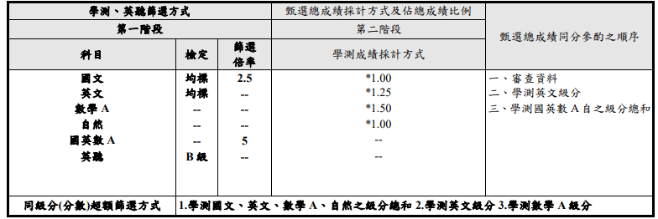
舉例說明 倍率篩選
A系規定：倍率篩選科目為「國文 2.5 倍率」及「國英數A 5 倍率」，其招生名額為 35 名，則該系之倍率 篩選程序為：
(1)先以倍率較高之「國英數A之級分總和」由高分往低從中篩選出招生名額(35 名)之 5 倍(175 名)考生
其次將(1)項篩選出之考生，按次倍率之「國文科級分」高低排序，篩選出 2.5 倍(88 名)考生

Slide 13
伍、甄試方式
二、第二階段(指定項目甄試)：
學測採計方式及所佔比例、指定項目要求(筆試、審查資料、口試等)
1.繳費、報名之時間及方式，悉依各大學規定辦理
2.審查資料：各大學規定繳交之審查資料，除大學校系另有規定外，
一律以網路上傳繳交至甄選委員會。(確認後不得修改)
(1)05/04(四)起(各校截止時間不同)
每日09：00～21：00。
(2)pdf檔案格式逐一上傳，單一檔案5MB為限。
a.修課紀錄：考生若為當學年度各高中(職)應屆畢業生，第一至第五學期修課紀錄由高中學習歷程資料庫提供，第六學期修課紀錄則由其就讀學校上傳。
b.課程學習成果：考生可自高中學習歷程資料庫之課程學習成果紀錄中勾選至多 3 件資料檔案上傳。
c.多元表現：考生可自高中學習歷程資料庫之多元表現紀錄中勾選至多 10 件資料檔案上傳。
d.學習歷程自述：由考生自行製作一個學習歷程自述 PDF 檔案上傳。
e.其他：由考生自行製作一個其他 PDF 檔案上傳。

Slide 14
上傳、勾選審查資料「預擬練習版」
甄選委員會為利考生提前熟悉網路上傳(勾選)審查資料之操作介面及作業流 程，將提供測試系統供考生實作演練。考生應於 112 年 4 月 13 日至 112 年 4 月 19 日每日上午 9 時至下午 9 時止，至甄選委員會網址(https://www.cac.edu.tw/)， 選擇「申請入學」，進入「審查資料上傳測試系統」；考生登入後亦可提前檢 視並核對高中學習歷程資料庫第一至第四學期之修課紀錄、課程學習成果、多 元表現之檔案資料，如發現資料有誤應於測試系統截止日前向就讀學校反映， 未依限反映者，日後不得再提出異議。

Slide 15
陸、公告錄取
一、公告錄取：各大學招生委員會於06/05(一)前
公告錄取名單(正取生、備取生)
二、成績達錄取標準以上，在招生名額內為正取
生，其餘為備取生。成績未達錄取標準者，
雖有名額亦不予錄取。

Slide 16
柒、統一分發
一、每一錄取生至多以分發一校系為限
二、設定個人專屬密碼：
03/07(二)～06/17(六)每日09：00～21：00
三、志願序網路登記：06/08(四)～06/09(五)每日09：00～21：00
1.使用個人專屬密碼
2.於登記期間至甄選委員會網址(https://www.cac.edu.tw/)，選擇「申請入 學」，進入「網路登記志願」後，點選「就讀志願序登記」選項，輸入個 人證號後，進行登記作業。
3.完成網路登記就讀志願序後，存檔或列印「就讀志願表」，並自行留存備查。
※無論錄取單一校系或多個校系，均須於登記期間完成網路志願序登記，否則視同放棄錄取資格，不予分發

Slide 17
柒、統一分發
四、統一分發原則：
1.錄取單一校系之錄取生仍須完成就讀志願序
登記，正取生確定可以分發至該校系；備取
生則待該校系正取生分發後之缺額進行遞補
分發，若無缺額則不予分發

Slide 18
柒、統一分發
四、統一分發原則：
2.錄取生如同時錄取多個校系，甄選委員會依其登記就讀志願序進行統一分發
(1)如正取校系志願序於備取校系之前，則取其正取校系最優先志願分發
(2)如備取校系志願序於正取校系之前，當該備取校系之正取生分發後上有缺額時，及進行遞補分發；若該校系分發人數達招生名額，則不予分發至該校系

Slide 19
柒、統一分發
四、統一分發原則：
 | A系 | B系 | C系
甲生 | 正取1 | 正取2 | 備取1
乙生 | 正取2 | 備取1 | 備取2
Q1：甲生志願序為B→A→C
A1：甲生錄取B
Q2：乙生志願序為A→B→C
A2：乙生錄取A
Q3：乙生志願序為B→A→C
A3：若B有缺額，則乙生錄取B
若B沒缺額，則乙生錄取A
Q4：乙生志願序為B→C→A
A4：略
結論：喜歡的填前面，正取有填一定會錄取

Slide 20
柒、統一分發
五、統一分發公告：06/14(三)上午09：00起公告
於甄選委員會網站
六、放棄：獲得分發之錄取生及取得該校系之入
學資格，如欲參加112學年度其它入學招生管
道，應填妥放棄入學資格聲明書，經父母(監
護人)簽名或蓋章後，於06/17(六)前，向分發
大學網路聲明放棄入學資格

Slide 21
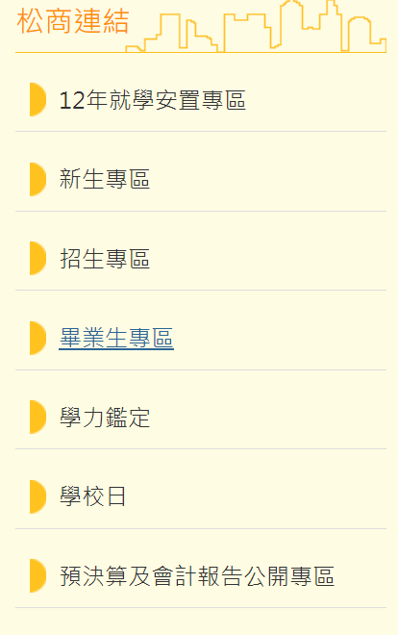
歡迎同學善用 學校網頁 畢業生專區

Slide 22
祝各位同學金榜題名

